Slide 1

LOGO
OOP编程概述
软件学院

Slide 2
面向对象程序设计OOP中，概念知道？是否清楚？
  对象（Object）？类（Class）？方法（Method）？
  构造方法（ Construction method）？抽象类（Abstract class）？
  接口（Interface）？
如何使用？OOP好处在哪？
  可维护、可复用、可扩展、灵活性好

Slide 3
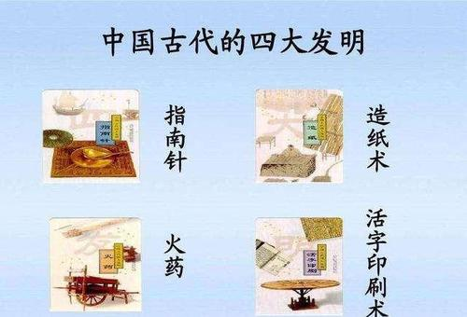
1. 四大发明之活字印刷术

Slide 4
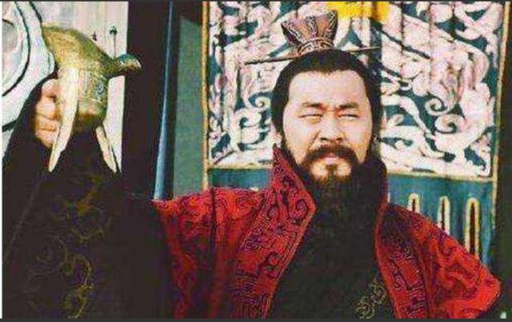
1. 四大发明之活字印刷术
三国时期，曹操曹操率军南下，荆州之主刘琮率众而降，轻易收复了荆襄之地。接着准备进军东吴，平定江南。就算孙权和刘备联盟，兵力总共不过十万，而自己八十万大军，可谓胜利在望。
曹操站在一只大船甲板上，检阅
水军，见水军部队整齐有序，威
风凛凛，势不可挡，心情格外舒
畅，大摆宴席，与会文臣武将，
喝酒咏歌，作诗抒情。。。

Slide 5
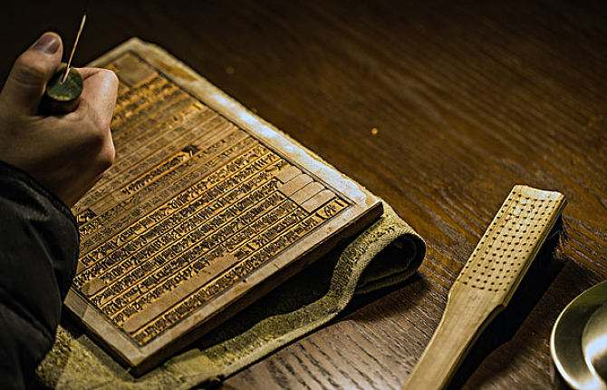

1. 四大发明之活字印刷术
喝酒唱歌，人生真爽
……
对酒当歌，人生真爽
……

Slide 6

1. 四大发明之活字印刷术
对酒当歌，人生几何
……
喝
酒
唱
歌
人
生
真
爽
对
当
几
何
北宋年间（1041年-1048年）中国的毕昇发明的泥活字，标志着活字印刷术的诞生。

Slide 7
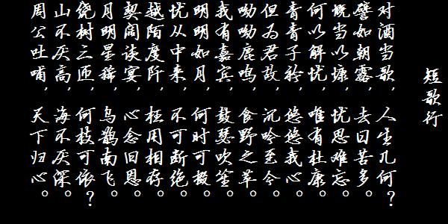
1. 四大发明之活字印刷术

Slide 8
1. 四大发明之活字印刷术
活字印刷术与面向对象
可维护：只需改动需要改的文字
可复用：刻版可用于多次印刷，重复使用
可扩展：诗歌要加文字，刻字加入即可
灵活性好：比如可横版，可竖版
中国人民的智慧是无穷的！！
—鲁迅说的

Slide 9
2. OOP编程优点、特性
面向对象编程优点：
可维护(Maintainability)
可复用(Reusability)
可扩展(Extensibility)
灵活性(Flexibility)
面向对象的三大特性：
封装
继承
多态
其他术语：
耦合(coupling)、方法重载、覆盖(override)、重构(Refactoring)、组合(Composition)、聚合(Aggregation)

Slide 10
3. OOP编程七大原则
可维护性：指软件能够被理解、改正、适应及扩展的难易程度
可复用性：指软件能够被重复使用的难易程度
两个非常重要的用于衡量软件质量的属性
面向对象设计的目标之一在于支持可维护性复用，一方面需要实现设计方案或者源代码的复用，另一方面要确保系统能够易于扩展和修改，具有良好的可维护性

Slide 11
3. OOP编程七大原则
面向对象设计原则为支持可维护性复用而诞生
指导性原则，非强制性原则
每一个设计模式都符合一个或多个面向对象设计原则，面向对象设计原则是用于评价一个设计模式的使用效果的重要指标之一

Slide 12
3. OOP编程七大原则
设计原则名称 | 核心思想 | 使用频率
单一职责原则 | 一个对象应该只包含单一的职责，并且该职责被完整地封装在一个类中 | ★★★★☆
开闭原则 | 软件实体应当对扩展开放，对修改关闭 | ★★★★★
里氏代换原则 | 任何父类出现的地方，子类都可以替代出现 | ★★★★★
依赖倒转原则 | 要依赖于抽象，不要依赖于具体的实现。抽象不应该依赖于细节，细节应该依赖于抽象 | ★★★★★
接口隔离原则 | 客户端不应该依赖那些它不需要的接口 | ★★☆☆☆
合成复用原则 | 优先使用对象组合，而不是继承来达到复用的目的 | ★★★★☆
迪米特法则 | 又称最少知识原则，一个对象应当对其他对象尽可能少的了解,不和陌生人说话 | ★★★☆☆

